Slide 1
Welkom VWO 5.

Slide 2
Hoofdstuk 3. machtsverstoringen door overheidsingrijpen.
Zodra de overheid ingrijpt, gaat dat altijd ten koste van de welvaart.
Soms van de welvaart van de producent
Soms van de welvaart van de consument.
Maar ten alle tijden is overheidsingrijpen een welvaartsverstoring (in economische zin).

Slide 3
Maximumprijzen.
De overheid vind soms de prijzen te hoog.
Ze kunnen dan ingrijpen door maximumprijzen in te stellen.
De producenten mogen dan niet hun product duurder maken dan de gestelde maximumprijs.
Denk aan treinvervoer maar ook op de telefoniemarkt is zo’n interventie geweest.
We gaan hiermee oefenen.

Slide 4
Wat ontstaat er door maximumprijzen.
Een vraagoverschot/een aanbod tekort.
Economische gezien niet eens heel erg drama.
Wat kan wel als negatief worden ervaren:
Ontstaan zwarte markt. Tenslotte er is veel meer vraag dan aanbod. Het beperkte aanbod wordt soms opgekocht en veel duurder weer verkocht.
Denk aan: opkopen kaartjes voor concerten of voetbalwedstrijden.

Slide 5
Vandaag: minimumprijzen.
Soms vind de overheid dat de producent te weinig krijgt voor zijn product.
De overheid vreest dat de producent zal stoppen.
Waarom maakt dat uit? Kunnen we de goederen niet importeren?
Vooral wanneer de overheid graag heeft dat een gedeelte van de goederen wordt binnenlands wordt geproduceerd.
Denk aan: noodzakelijke goederen als voedsel, of fossiele brandstof.
De overheid biedt dan een minimumprijs aan.

Slide 6
Wat ontstaat er door minimumprijzen.
Een vraagtekort/een aanbodoverschot.
Economische gezien is dit vervelend.
Denk aan: melk wat wordt weggespoeld.
Wat kan de overheid doen: 2 opties.
Het opkopen van het aanbodoverschot (kost de belastingbetaler een hele hoop centjes).
Het instellen van een productiequotum, bedrijven mogen dan maar een maximaal aantal spullen maken.

Slide 7
Maak opgave 3.3
20
11
16
12
15
18
17
10
19
14
13
9
8
5
6
7
4
3
1
2
15/20 minuten de tijd.
Eerste 4 minuten zelfstandig aan de slag.
Eerder klaar? Opgave 3.4
Voor berekenen surplus
Lengte * hoogte * 0,5

Slide 8
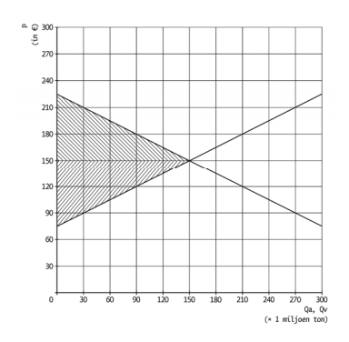

Slide 9
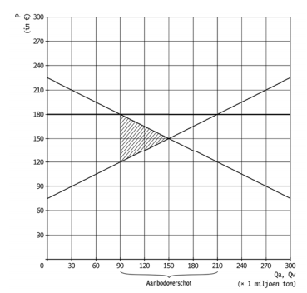

Slide 11
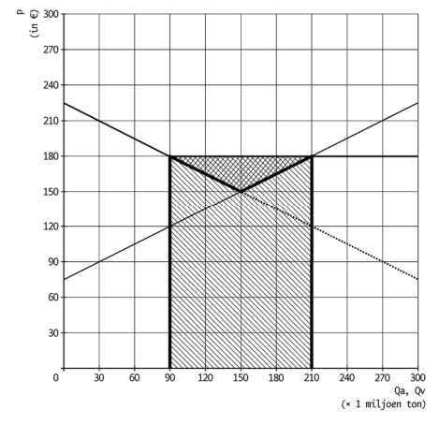

Slide 13
Wat hebben we gezien
Het opkopen van het overschot levert de product een groter producenten surplus op, maar kost de samenleving een hele hoop belastinggeld.
De overheid kan de opgekochte producten mogelijk goedkoper verkopen om de wereldmarkt om een gedeelte terug te verdienen, maar dat blijft maar een gedeelte.

Slide 14
Maak opgave 3.4 en 4.5
11
12
15
10
14
13
9
8
5
6
7
4
3
1
2
15 minuten de tijd.
Eerste 4 minuten zelfstandig aan de slag.
Eerder klaar? Lees paragraaf minimumprijzen.
Voor berekenen surplus
Lengte * hoogte * 0,5

Slide 15
